Slide 1

Universidad Popular Autónoma del Estado de Puebla.
(UPAEP)
Sistemas Embebidos
Profesor:
Casimiro Gómez González
Integrantes de equipo:
Ignacio Santiago Carvajal Ramos 84880
Aldo Fonseca Fierro 84851
Andrea Lagunes Kern 84850
Practica 1:
Controlar GPIO con vala.
19 de febrero 2015

Slide 2
Objetivo e introducción:
Objetivo: que el alumno aplique los conocimientos obtenidos tanto del uso del lenguaje en vala y su uso con la beagle bone.
Introducción: se realizará un programa gráfico en vala que controle 4 GPIOS de la tarjeta BeagleBone black, controlando manualmente el encendido y apagado de 4 leds y además tenga la opción de controlar el tiempo de encendido en segundos.

Slide 3
Marco teórico:
BeagleBone black:
Launched in April 23, 2013 at a price of $45. Among other differences, it increases RAM to 512 MB, the processor clock to 1 GHz, and it adds HDMI and 2 GB of eMMC flash memory. The BeagleBone Black also ships with Linux kernel 3.8, upgraded from the original BeagleBone's Linux kernel 3.2, allowing the BeagleBone Black to take advantage of Direct Rendering Manager (DRM).

Slide 4
Vala:
Vala es un nuevo lenguaje de programación que permite utilizar modernas técnicas de programación para escribir aplicaciones que funcionan con las bibliotecas de tiempo de ejecución de GNOME, particularmente GLib y GObject. Esta plataforma ha proporcionado durante mucho tiempo un entorno de programación muy completo, con características como un sistema de tipado dinámico y gestión asistida de memoria. Antes de crear Vala, la única manera de programar para la plataforma era con la API nativa de C, que expone muchos detalles no deseados, con un lenguaje de alto nivel que tiene una máquina virtual auxiliar, como Python o el lenguaje C# de Mono o, alternativamente, con C++ a través de una biblioteca contenedora (wrapper)

Slide 5
Experimentación:
Se realizó un programa en vala que controla 4 GPIO, cada uno controla el tiempo de encendido de un led, los botones de control se deben visualizar en un entorno gráfico que contenga casillas para introducir el tiempo que queremos que el led esté encendido, el momento en el que se activa el led y un botón de apagado para cada led.

Slide 6
Programa realizado:
using GLib;
using Gtk;
public class Main : Object
{
private Window window;
private SpinButton spin_box;
private SpinButton spin_box2;
private SpinButton spin_box3;
private SpinButton spin_box4;
public int cont1;
public int cont2;
public int cont3;
public int cont4;
private uint time1;
public Main () {

Slide 7
//creación de ventana y botones que contendrá el programa.
window = new Window ();
window.set_title ("Encender leds");
window.set_default_size (150, 200);
var box = new Box (Orientation.VERTICAL, 20);
var button = new Button.with_label ("Led 44 On");
button.clicked.connect (44_on);
var button2 = new Button.with_label ("Led 44 Off");
button2.clicked.connect (44_off);
var button3 = new Button.with_label ("Led 26 On");
button3.clicked.connect (26_on);
var button4 = new Button.with_label ("Led 26 Off");
button4.clicked.connect (26_off);
var button5 = new Button.with_label ("Led 67 On");
button5.clicked.connect (67_on);
var button6 = new Button.with_label ("Led 67 Off");
button6.clicked.connect (67_off);
var button7 = new Button.with_label ("Led 68 On");
button7.clicked.connect (68_on);
var button8 = new Button.with_label ("Led 68 Off");
button8.clicked.connect (68_off);

Slide 8
//contenedores para los botones.
spin_box = new SpinButton.with_range(0,130,1);
spin_box.adjustment.value_changed.connect (() => {});
spin_box.adjustment.value = 0;
spin_box2 = new SpinButton.with_range(0,130,1);
spin_box2.adjustment.value_changed.connect (() => {});
spin_box2.adjustment.value = 0;
spin_box3 = new SpinButton.with_range(0,130,1);
spin_box3.adjustment.value_changed.connect (() => {});
spin_box3.adjustment.value = 0;
spin_box4 = new SpinButton.with_range(0,130,1);
spin_box4.adjustment.value_changed.connect (() => {});
spin_box4.adjustment.value = 0;
box.pack_start (button, false, false, 0);
box.pack_start (spin_box, false, false, 0);
box.pack_start (button2, false, false, 0);
box.pack_start (button3, false, false, 0);
box.pack_start (spin_box2, false, false, 0);
box.pack_start (button4, false, false, 0);
box.pack_start (button5, false, false, 0);
box.pack_start (spin_box3, false, false, 0);
box.pack_start (button6, false, false, 0);
box.pack_start (button7, false, false, 0);
box.pack_start (spin_box4, false, false, 0);
box.pack_start (button8, false, false, 0);
window.add (box);

Slide 9
// Show open dialog when opening a file
window.show_all ();
window.destroy.connect (main_quit);
//Función para escritura y comando de tiempo en segundos, llamado GPIO para el led que sale del puerto 44 (encendido y apagado), el led estará encendido el tiempo que el usuario introduzca en segundos.
}
private void 44_on () {
FileStream stream2 = FileStream.open("/sys/class/gpio/gpio44/value","w");
assert(stream2 != null);
stream2.puts ("1");
stream2.flush();
if(spin_box.adjustment.value != 0){
cont1 = (int)spin_box.adjustment.value;
Timeout.add_seconds (cont1, 44_off1 );
}
}
private bool 44_off1 () {
FileStream stream3 = FileStream.open("/sys/class/gpio/gpio44/value","w");
assert(stream3 != null);
stream3.puts ("0");
stream3.flush();
return false;
}
private void 44_off () {
FileStream stream3 = FileStream.open("/sys/class/gpio/gpio44/value","w");
assert(stream3 != null);
stream3.puts ("0");
stream3.flush();
//return false;
}

Slide 10
//Función para escritura y comando de tiempo en segundos, llamado GPIO para el led que sale del puerto 26 (encendido y apagado), el led estará encendido el tiempo que el usuario introduzca en segundos.
private void 26_on () {
FileStream stream5 = FileStream.open("/sys/class/gpio/gpio26/value","w");
assert(stream5 != null);
stream5.puts ("1");
stream5.flush();
if(spin_box2.adjustment.value != 0){
cont2 = (int)spin_box2.adjustment.value;
Timeout.add_seconds (cont2, 26_off1 );
}
}
private bool 26_off1 () {
FileStream stream6 = FileStream.open("/sys/class/gpio/gpio26/value","w");
assert(stream6 != null);
stream6.puts ("0");
stream6.flush();
return false;
}
private void 26_off () {
FileStream stream6 = FileStream.open("/sys/class/gpio/gpio26/value","w");
assert(stream6 != null);
stream6.puts ("0");
stream6.flush();
}

Slide 11
//Función para escritura y comando de tiempo en segundos, llamado GPIO para el led que sale del puerto 67 (encendido y apagado), el led estará encendido el tiempo que el usuario introduzca en segundos.
private void 67_on () {
FileStream stream9 = FileStream.open("/sys/class/gpio/gpio67/value","w");
assert(stream9 != null);
stream9.puts ("1");
stream9.flush();
if(spin_box3.adjustment.value != 0){
cont3 = (int)spin_box3.adjustment.value;
Timeout.add_seconds (cont3, 67_off1 );
}
}
private bool 67_off1 () {
FileStream stream10 = FileStream.open("/sys/class/gpio/gpio67/value","w");
assert(stream10 != null);
stream10.puts ("0");
stream10.flush();
return false;
}
private void 67_off () {
FileStream stream10 = FileStream.open("/sys/class/gpio/gpio67/value","w");
assert(stream10 != null);
stream10.puts ("0");
stream10.flush();
}

Slide 12
//Función para escritura y comando de tiempo en segundos, llamado GPIO para el led que sale del puerto 68 (encendido y apagado), el led estará encendido el tiempo que el usuario introduzca en segundos.
private void 68_on () {
FileStream stream11 = FileStream.open("/sys/class/gpio/gpio68/value","w");
assert(stream11 != null);
stream11.puts ("1");
stream11.flush();
if(spin_box4.adjustment.value != 0){
cont4 = (int)spin_box4.adjustment.value;
Timeout.add_seconds (cont4, 68_off1 );
}
}
private bool 68_off1 () {
FileStream stream12 = FileStream.open("/sys/class/gpio/gpio68/value","w");
assert(stream12 != null);
stream12.puts ("0");
stream12.flush();
return false;
}
private void 68_off () {
FileStream stream12 = FileStream.open("/sys/class/gpio/gpio68/value","w");
assert(stream12 != null);
stream12.puts ("0");
stream12.flush();
}
public void on_destroy (Widget window)
{
Posix.system("sudo echo 44 > /sys/class/gpio/unexport");
Posix.system("sudo echo 26 > /sys/class/gpio/unexport");
Posix.system("sudo echo 67 > /sys/class/gpio/unexport");
Posix.system("sudo echo 68 > /sys/class/gpio/unexport");
Gtk.main_quit();
}

Slide 13
// Ejecución o llamado de los GPIO.
static int main (string[] args)
{
Posix.system("sudo echo 44 > /sys/class/gpio/export");
Posix.system("sudo echo 26 > /sys/class/gpio/export");
Posix.system("sudo echo 67 > /sys/class/gpio/export");
Posix.system("sudo echo 68 > /sys/class/gpio/export");
FileStream stream1 = FileStream.open("/sys/class/gpio/gpio44/direction","w");
assert(stream1 != null);
stream1.puts ("out");
stream1.flush();
FileStream stream4 = FileStream.open("/sys/class/gpio/gpio26/direction","w");
assert(stream4 != null);
stream4.puts ("out");
stream4.flush();
FileStream stream7 = FileStream.open("/sys/class/gpio/gpio67/direction","w");
assert(stream7 != null);
stream7.puts ("out");
stream7.flush();
FileStream stream8 = FileStream.open("/sys/class/gpio/gpio68/direction","w");
assert(stream8 != null);
stream8.puts ("out");
stream8.flush();
Gtk.init (ref args);
var app = new Main ();
Gtk.main ();
return 0;
}
}
Compilación:
//valac --pkg gtk+-3.0 --pkg posix --pkg gio-2.0 --pkg glib-2.0 leds5.vala

Slide 14
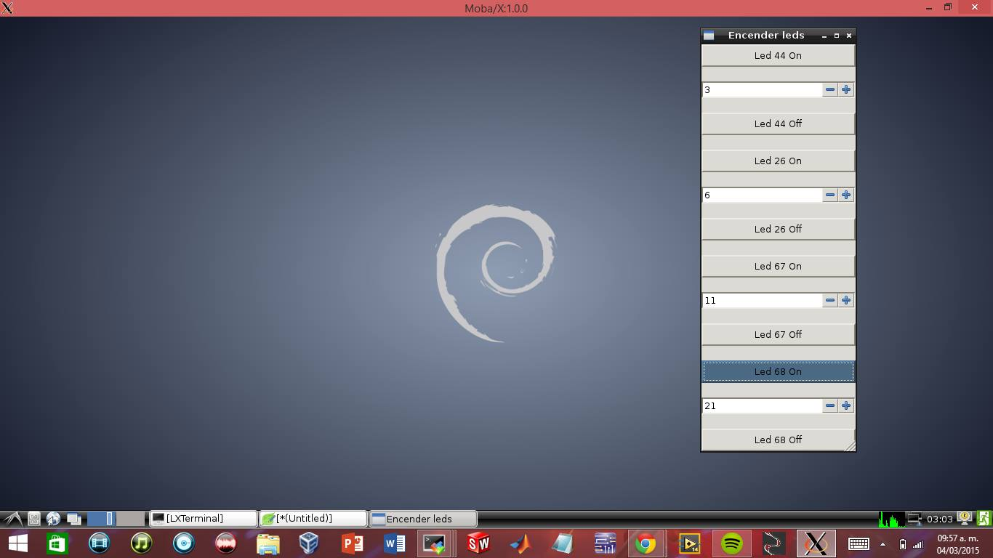
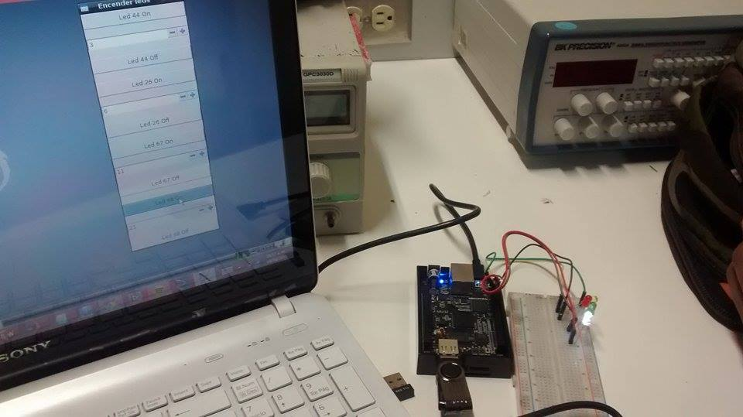
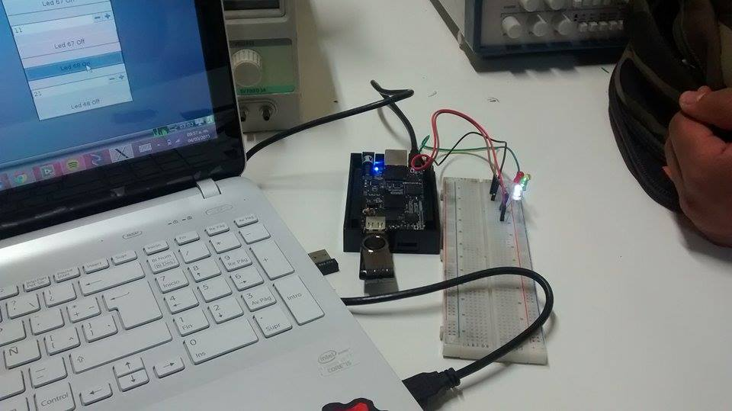

Slide 15
Conclusiones:
Con la practica realizada se pudo poner en practica el uso del lenguaje Vala en la interfaz de la BeagleBone y se logro hacer funcionar una sistema eléctrico básico, con lo cual observamos la conexión entre lo tangible y lo intangible, llevando de la teoría a la práctica y visualizando los procesos preprogramados.

